Slide 1
WebAppOS .NET izsaukumu adapteris un C# starpkoda ģenerators
Autors: Artis Pauniņš ap19122
Darba vadītājs: Dr. dat. Sergejs Kozlovičs

Slide 2
Kas ir WebAppOS?
WebAppOS ir starpplatformu vide, kas ļauj izsaukt kodu, kas atrodas dažādos tīkla mezglos un kas rakstīts dažādās programmēšanas valodās.
WebAppOS operētājsistēmas izsaukumu adapteri ir paredzēti heterogēna koda izsaukšanai (līdzīgi kā “draiveri” ļauj strādāt ar dažādu ražotāju aparatūru).

Slide 3
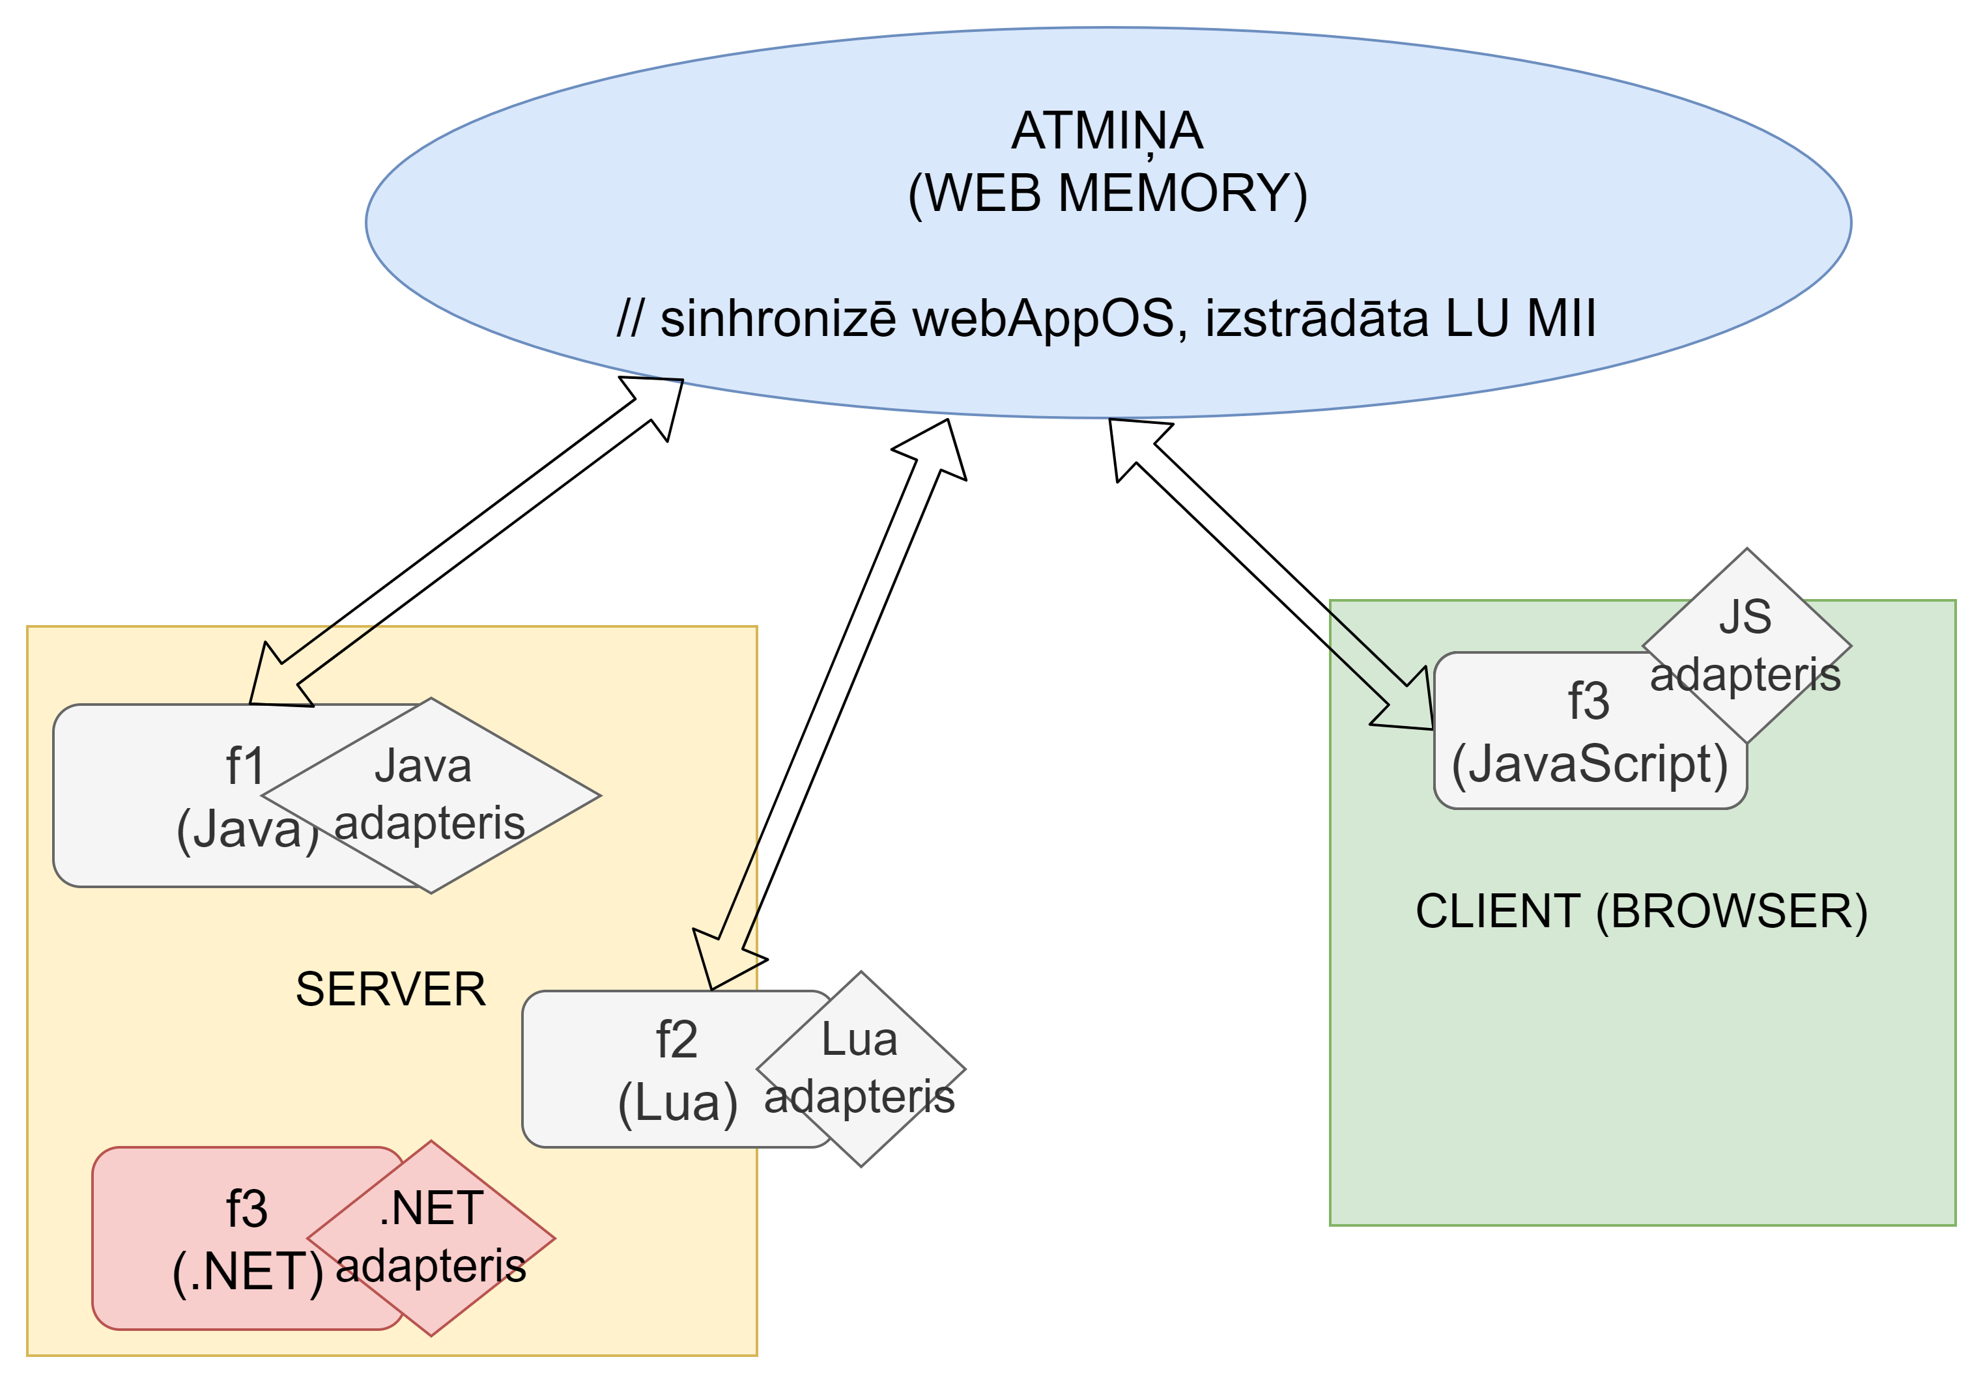

Slide 4
Stāvokļa apraksts
Šobrīd ir izsaukumu adapteri tikai valodām JAVA un lua (vēlamies C# valodai).
RAAPI ir zema līmeņa API. Vēlamies augstāku abstrakcijas līmeni.
Nav iespējams strādāt ar tīmekļa atmiņas objektiem kā ar dotas programmēšanas valodas objektiem. Vēlamies C# koda ģeneratoru.

Slide 5
Izvirzītie mērķi
Tīmekļa procesora adaptera izstrāde C# un .NET 5.
Augstāka līmeņa (OOP) API izstrāde.
Jaunas valodas gramatikas un kompilatora izstrāde un C# starpkoda ģeneratora izstrāde.
Lai varētu izmantot tīmekļa atmiņas objektus kā C# objektus.
Starpkods izmanto OOP API.
Notes:
Jaunas valodas, kas apraksta datus iekš Tīmekļa atmiņas, gramatikas un kompilatora izstrāde.
WebMemory strukturu vajag aprakstīt, tāpēc veidojam jaunu valodu WAOS C#.

Slide 6
Risinājums kompilatoram un C# koda ģeneratoram
Programmēšanas valodas izvēle – C#. Izmanto .NET 5.
ANTLR4 – WAOS C# gramatikas un kompilatora veidošanai.
Pašveidotas datu struktūras jaunkoda informācijas glabāšanai.
Katrai klasei ģenerē savu starpkoda failu.
Notes:
Pirmā .NET versija, kas atbalsta vairākas platformas (Platformas = OS + Procesora tips)
Atbalsts vairākās populāras programmēšanas valodās (C#, PHP, JavaScript, Python, Java, C++, Swift, Go)
Iegūtie dati no jaunkoda tiks izmantoti, lai ģenerētu starpkodu.
Var gadīties, ka būs vairākas klases ar vairākiem atribūtiem un metodēm, un, rakstot visu vienā failā, starpkods nav lasāms. OOP principi.

Slide 7
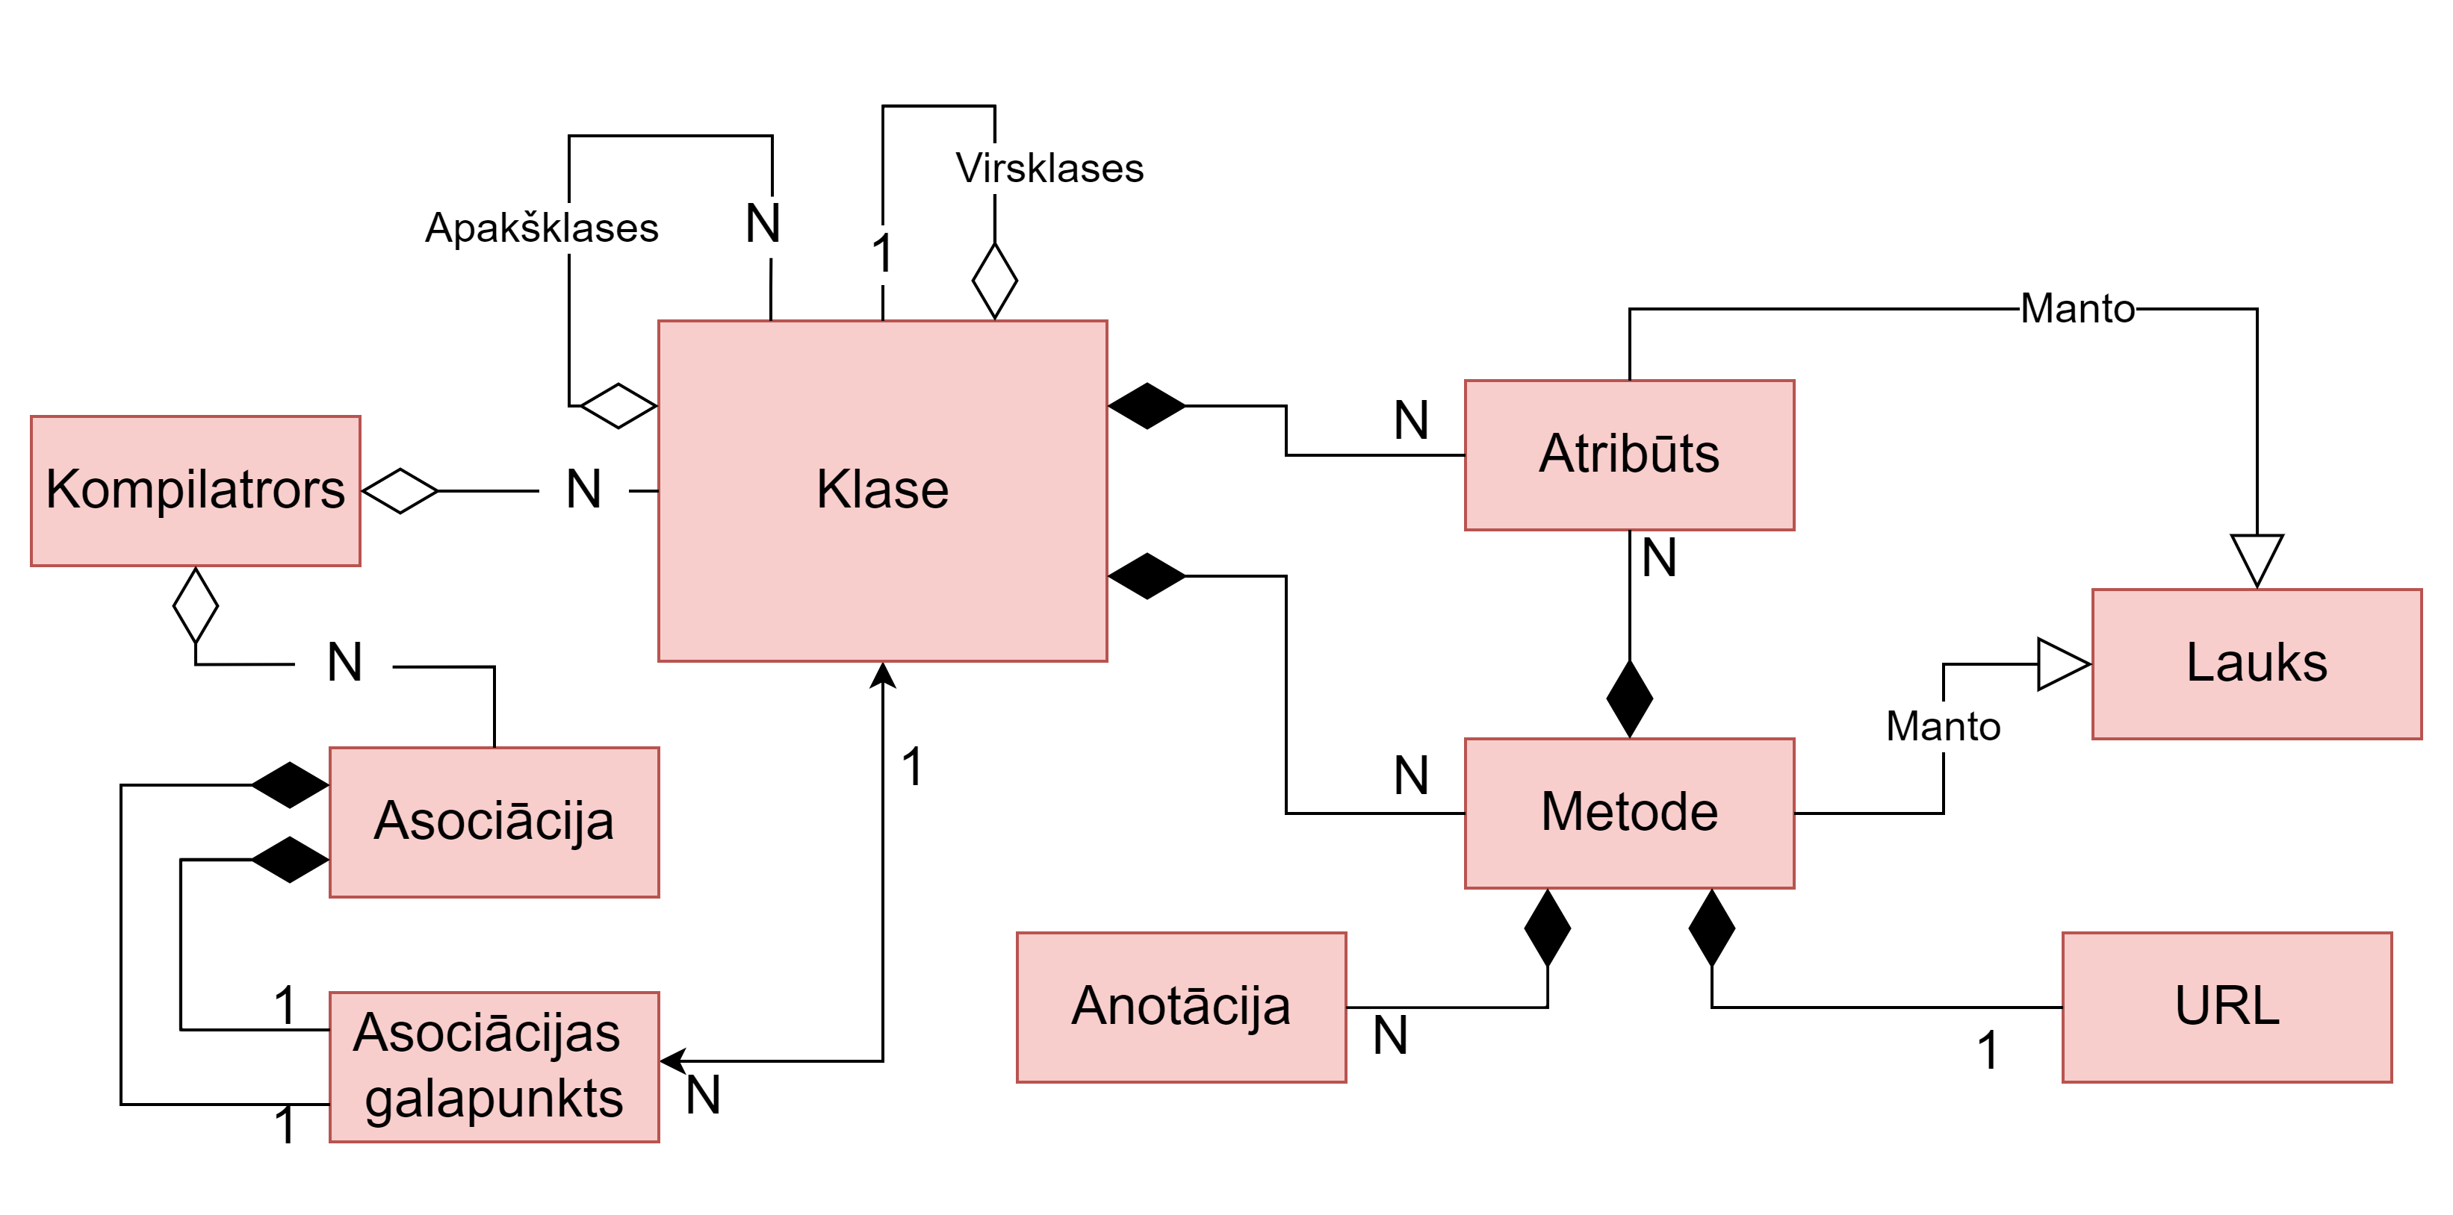
Kompilatora struktūra

Slide 8
Risinājums OOP API
RAAPI – universāla zema līmeņa saskarne, kas nodrošina piekļuvi tīmekļa atmiņai
tīmekļa atmiņa ir in-memory modeļa repozitorijs
Pašveidotas datu struktūras RAAPI informācijas glabāšanai.
LINQ – datu iegūšanai no RAAPI un pārveidošana uz OOP.

Slide 9
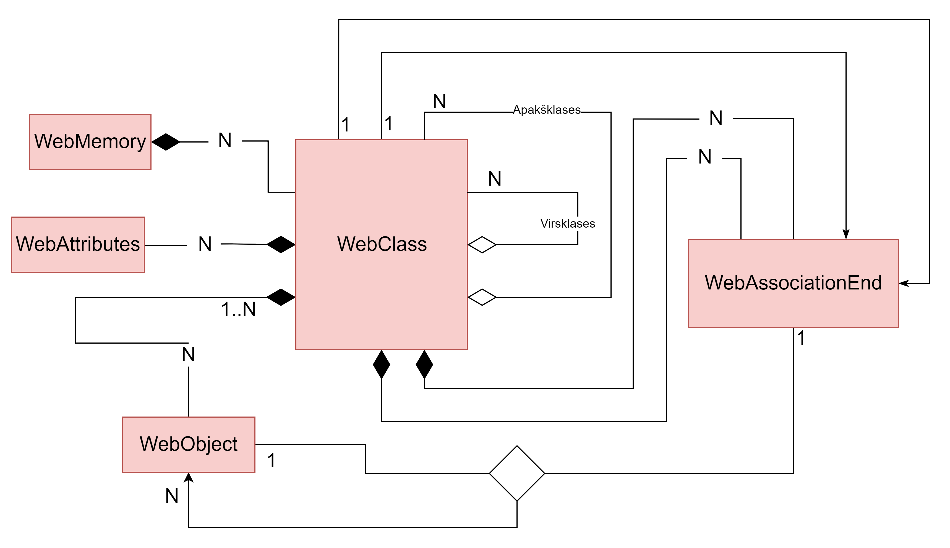
OOP API struktūra

Slide 10
Risinājums adapterim
Refleksija – veids, kā dinamiski piekļūt .NET klasēm, atribūtiem un metodēm. Izmantojam funkciju izsaukšanai.
Katrai funkcijai ir URL
Formāts: protokols:lokācija:ceļš (šobrīd protokols – dotnet, lokācija - local)

Slide 11
Rezultāti
Projekts iekļāvās 3 cilvēkmēnešos.
Adapteris tiks iekļauts WebAppOS distribūcijā

